Slide 1

ПУБЛИЧНЫЕ СЛУШАНИЯ
ПО ПРОЕКТУ БЮДЖЕТА МО КАВКАЗСКИЙ РАЙОН НА 2013 ГОД
НА ПЛАНОВЫЙ ПЕРИОД 2014 -2015 ГОДОВ

Slide 2
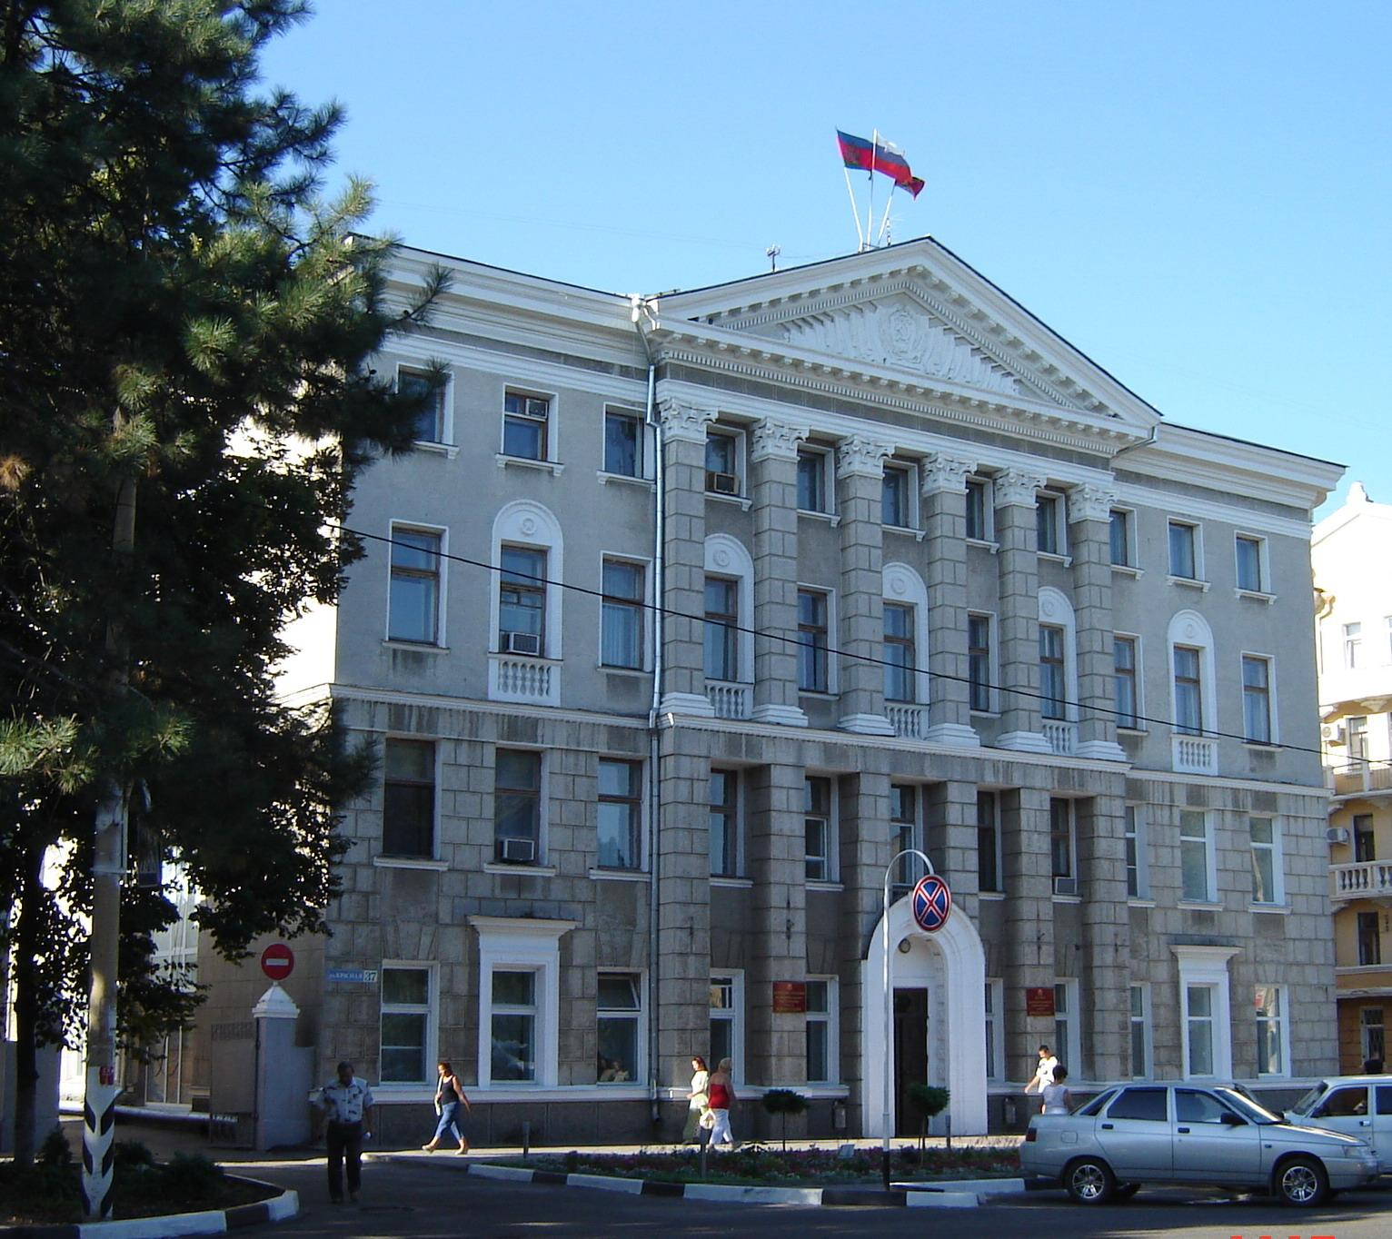
ПУБЛИЧНЫЕ СЛУШАНИЯ
ПО ПРОЕКТУ РАЙОННОГО БЮДЖЕТА
ВЕДУЩИЙ - первый заместитель главы муниципального образования Кавказский район Квасникова Наталья Константиновна
СЕКРЕТАРЬ – начальник бюджетного отдела финансового управления МО Кавказский район Скребцова А.Л.
ВОПРОС, ВЫНЕСЕННЫЙ НА ОБСУЖДЕНИЕ
Проект бюджета муниципального образования Кавказский район на 2013 год и плановый период 2014 и 2015 годов

Slide 3

ИТОГИ ИСПОЛНЕНИЯ БЮДЖЕТА
МУНИЦИПАЛЬНОГО ОБРАЗОВАНИЯ КАВКАЗСКИЙ РАЙОН
ЗА 2011 ГОД
ДОХОДЫ
1 млрд. 272 млн. 443 тыс. руб.
(124,6 % к уровню 2010 года)
РАСХОДЫ
1 млрд. 297 млн. 183 тыс. руб.
(124,8 % к уровню 2010 года)

Slide 4

Основная цель налоговой и бюджетной политики
В муниципальном образовании Кавказский район на 2013 – 2015 годы
Устойчивое социально-экономическое развитие муниципального образования Кавказский район,
Улучшение качества жизни населения

Slide 5

ФОРМИРОВАНИЕ БЮДЖЕТА И ЕГО СТРУКТУРЫ
обеспечить исполнение всех действующих и принятых расходных обязательств;
поддержать сбалансированность бюджета, сохранить умеренную долговую нагрузку;
повысить результативность использования бюджетных ресурсов;
концентрировать финансовые ресурсы для последовательного формирования условий по улучшению качества жизни населения.

Slide 6
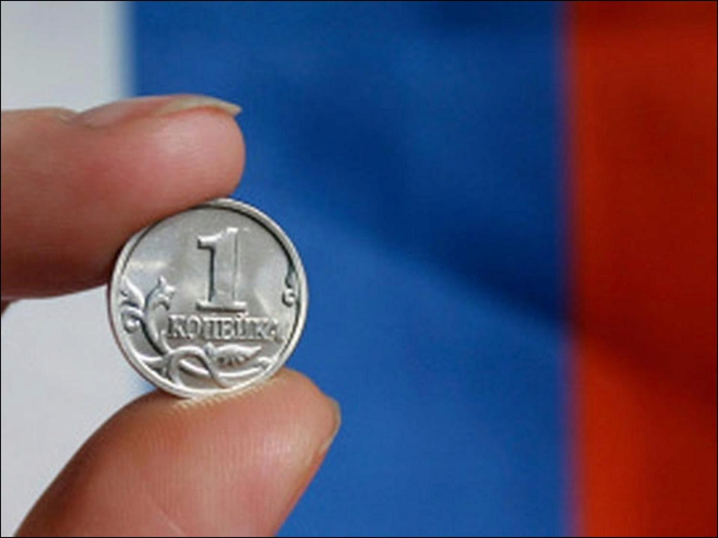

Slide 8
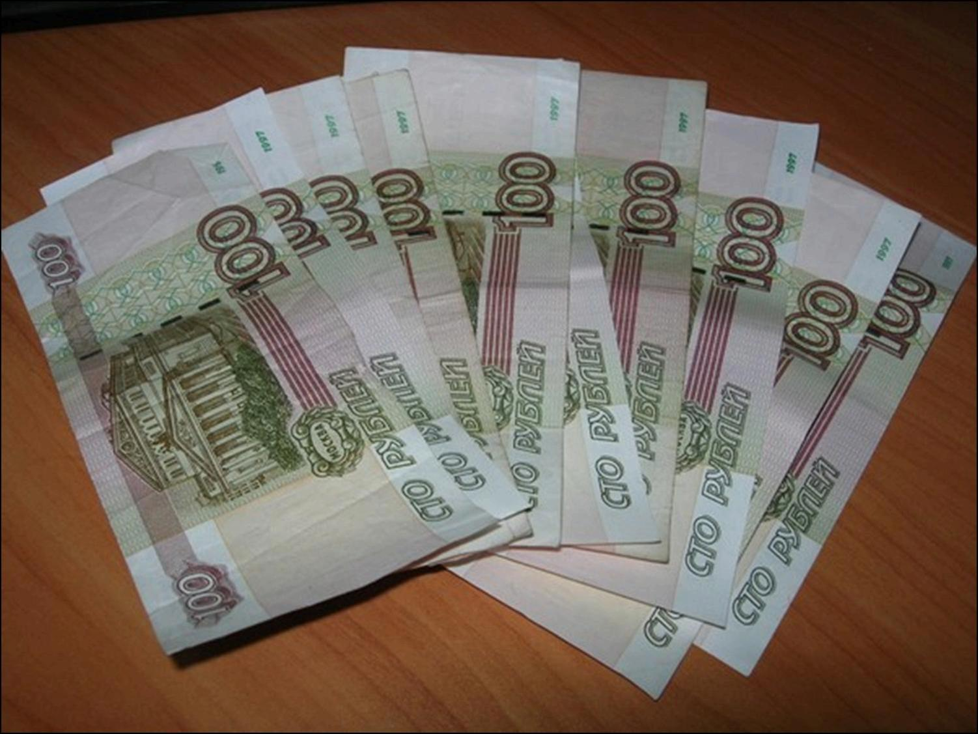
Задачи на 2013 год по мобилизации доходов бюджета
1. Способствовать динамичному росту объемов производства во всех ведущих отраслях экономики
2. Усилить привлечение инвестиций и рост капитальных вложений
3.Способствовать установлению работникам всех отраслей экономики заработной платы не ниже среднеотраслевого уровня, а также недопущению ее выплаты "конвертным" способом
4. Способствовать развитию малого бизнеса
5. Продолжить работу по вовлечению задолженности по платежам в бюджет
6. Увеличить доходы за счет повышения эффективности управления объектами муниципальной собственности
7. Повысить эффективность администрирования налоговых и неналоговых платежей

Slide 9

ОСНОВНЫЕ ХАРАКТЕРИСТИКИ ПРОЕКТА БЮДЖЕТА МУНИЦИПАЛЬНОГО ОБРАЗОВАНИЯ КАВКАЗСКИЙ РАЙОН
НА ТРЕХЛЕТНИЙ ПЕРИОД
2013 год | ДОХОДЫ | 1 млрд. 222,2 млн. руб.
 | РАСХОДЫ | 1 млрд. 239,8 млн. руб.
 | ДЕФИЦИТ | 17,6 млн. руб.
2014 год | ДОХОДЫ | 1 млрд. 216,6 млн. руб.
 | РАСХОДЫ | 1 млрд. 206,6 млн. руб.
 | ПРОФИЦИТ | 10 млн. руб.
2015 год | ДОХОДЫ | 1 млрд. 251,8 млн. руб.
 | РАСХОДЫ | 1 млрд. 251,8 млн. руб.
 | ДЕФИЦИТ (ПРОФИЦИТ) | 0,0 млн. руб.

Slide 10


Slide 11
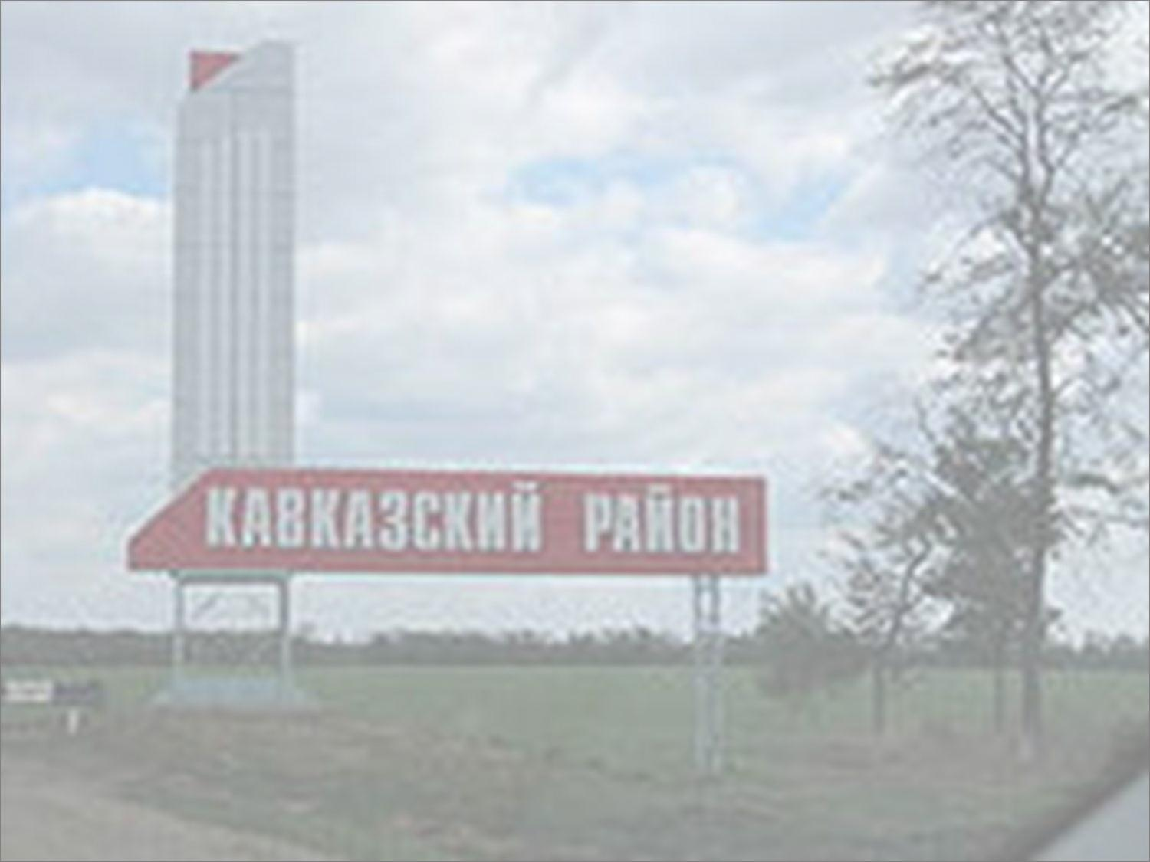
Дотация на выравнивание уровня бюджетной обеспеченности поселений в 2013 году:
Темижбекское сельское поселение | 4 млн. 193,8 тыс. руб
Сельское поселение им. М. Горького | 1 млн. 984,0 тыс. руб.;
Привольное сельское поселение | 1 млн. 447,0 тыс. руб.;
Мирское сельское поселение | 2 млн. 476,4 тыс. руб.;
Казанское сельское поселение | 4 млн. 069,5 тыс. руб.;
Дмитриевское сельское поселение | 469,4 тыс. руб.
Всего | 14 млн. 640,1 тыс. руб.

Slide 12

ООБЕННОСТИ ПЛАНИРОВАНИЯ БЮДЖЕТНЫХ АССИГНОВАНИЙ, СВЯЗАННЫЕ С ИЗМЕНЕНИЯМИ В БЮДЖЕТНОМ ЗАКОНОДАТЕЛЬСТВЕ
Фонд оплаты труда – учтены повышение фонда оплаты труда на 4,4 % к уровню 2012 г. и повышение заработной платы работникам бюджетной сферы на 5,5 % с 1 октября 2013 г.
Индексация - социальные выплаты – на 5,5 %
- коммунальные услуги на 15 %
- материальные затраты на 5,8 %
Дополнительное стимулирование 111,5 млн. руб.
- губернаторская надбавка до 3-х тыс. руб. ежемесячно;
- доплаты воспитателям дошкольных учреждений;
- увеличение коэффициентов норматива оплаты труда за подготовку одного учащегося тренерам спортивных школ района;
- на 10 процентов увеличен фонд стимулирования детских дошкольных учреждений и детских школ искусств;
- дополнительное стимулирование педагогических работников детских музыкальных школ и школ искусств в размере 1,5 тыс. руб. ежемесячно.

Slide 14

В области социальной сферы в 2013 году будет предоставлено:
87 муниципальных задания |  | 24 муниципальные услуги |  | 846,3 млн. руб. на выполнение муниципального задания

Slide 15
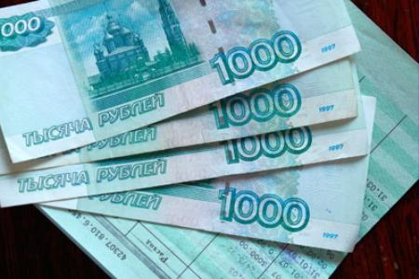
ОЖИДАЕМАЯ СРЕДНЯЯ ЗАРАБОТНАЯ ПЛАТА
ПО ОТРАСЛИ «ОБРАЗОВАНИЕ»
Категории работников образования | 2011 год руб. | 2012 год руб. | 2013 год руб.
Работники школ | 12821 | 17884 | 18957
Учителя | 16040 | 21473 | 22761
Воспитатели ДОУ | 10063 | 14567 | 15237
Работники интерната | 8262 | 13432 | 13534
Работники внешкольных учреждений | 8998 | 11985 | 12704
Тренера спортивных школ | 10550 | 13790 | 14715
Педагоги музыкальных школ | 10886 | 11780 | 15350

